Slide 1
ОРГАНИЗАЦИЯ ПРОВЕДЕНИЯ
ГИА-9
для руководящих сотрудников ППЭ

Slide 2
ПРАВИЛА ЗАПОЛНЕНИЯ БЛАНКОВ
И СБОРНИК ФОРМ

Slide 3
ПРОВЕРКА ГОТОВНОСТИ ППЭ
Печатается в ППЭ

Slide 4
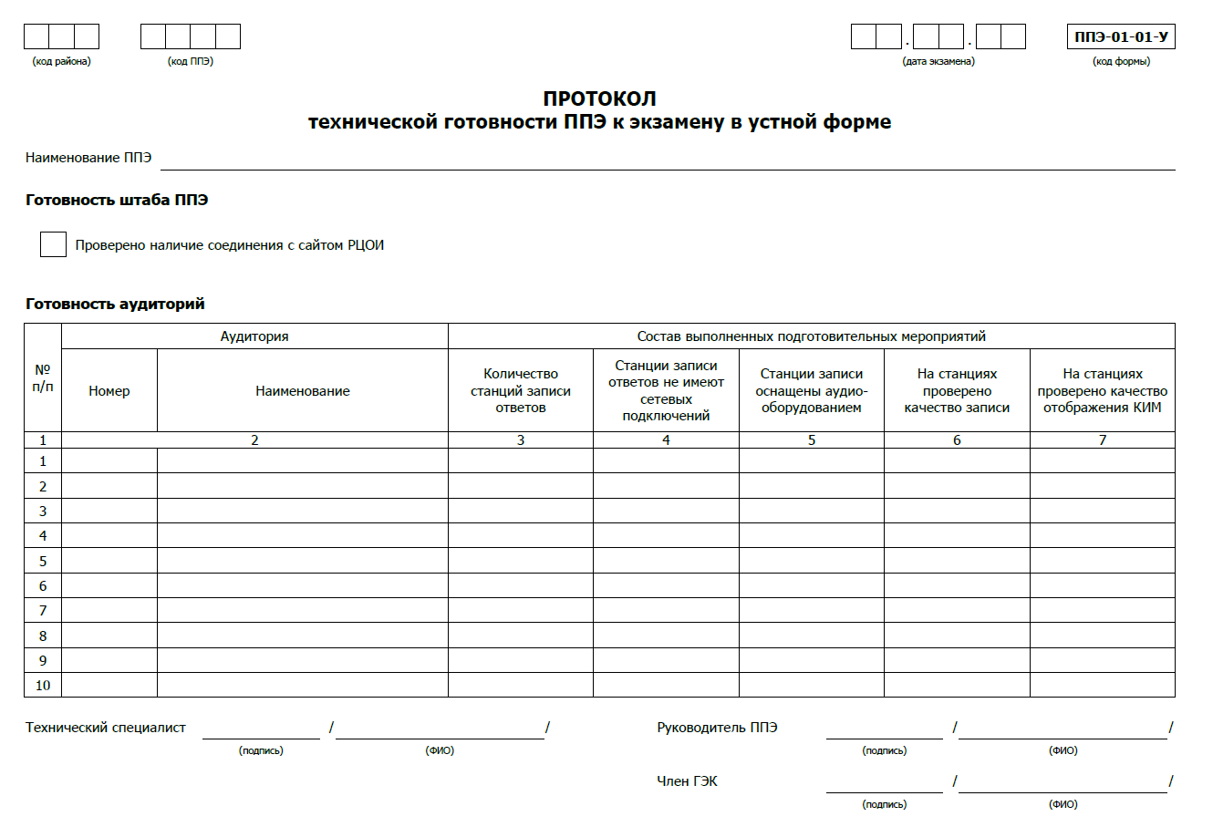
ПРОВЕРКА ГОТОВНОСТИ ППЭ
Печатаются в ППЭ

Slide 5
Подготовка документов ппэ на день экзамена
Печать из Сборника форм
1
Ведомость коррекции персональных данных участников
(ППЭ-12-02)
1 на аудиторию
2
Ведомость использования дополнительных бланков ответов №2 (ППЭ-12-03)
1 на аудиторию
3
Акт об идентификации личности участника ГИА (ППЭ-20)
1 на ППЭ
4
Акт об удалении участника ГИА (ППЭ-21)
2 на ППЭ
5
Уведомление о необходимости явки в Комитет по образованию
1 на ППЭ
6
Акт о досрочном завершении экзамена (ППЭ-22)
2 на ППЭ
7
Акт о недопуске участника в ППЭ
2 на ППЭ

Slide 6
Подготовка документов ппэ на день экзамена
Печать из Сборника форм
8
Апелляция о нарушении установленного порядка проведения ГИА (ППЭ-02)
1 на ППЭ
9
Протокол рассмотрения апелляции о нарушении установленного порядка проведения ГИА (ППЭ-03)
1 на ППЭ
10
Уведомление Конфликтной комиссии о сроках рассмотрения апелляции по процедуре проведения ГИА
1 на ППЭ
11
Отчет члена Государственной экзаменационной комиссии в ППЭ (ППЭ-10)
1 на ППЭ
12
Акт общественного наблюдения в ППЭ (ППЭ-18МАШ-СПб)
в необходимом кол-ве

Slide 7
ПЕРЕДАЧА ЭМ
Акты ППЭ-14 печатаются и заполняются в ППОИ

Slide 8
Вход сотрудников
по предъявлении паспорта

Slide 9
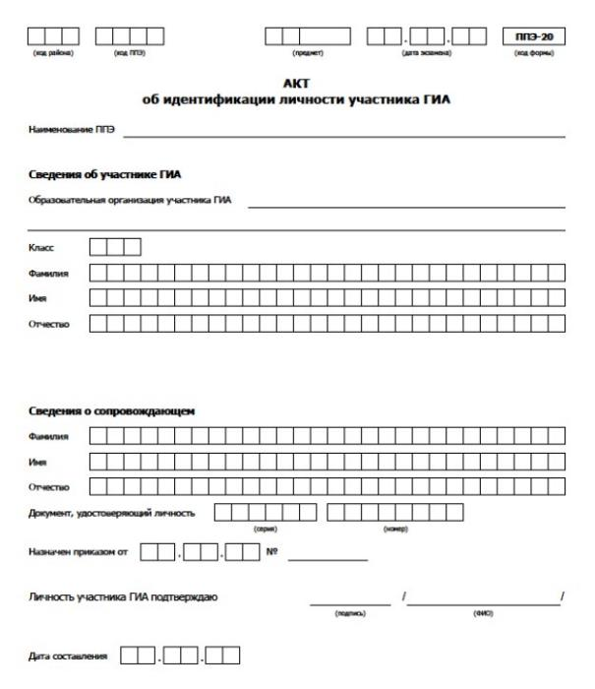
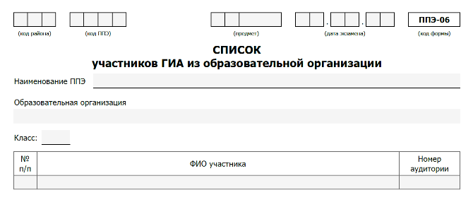
Вход участников
По предъявлении паспорта при наличии в списках распределения
Печатается в ППЭ
Акт об идентификации личности участника передается участнику экзамена, который сдаёт его организатору на входе в аудиторию. По окончании экзамена организатор в аудитории сдаёт данную форму руководителю ППЭ вместе с остальными материалами.

Slide 10
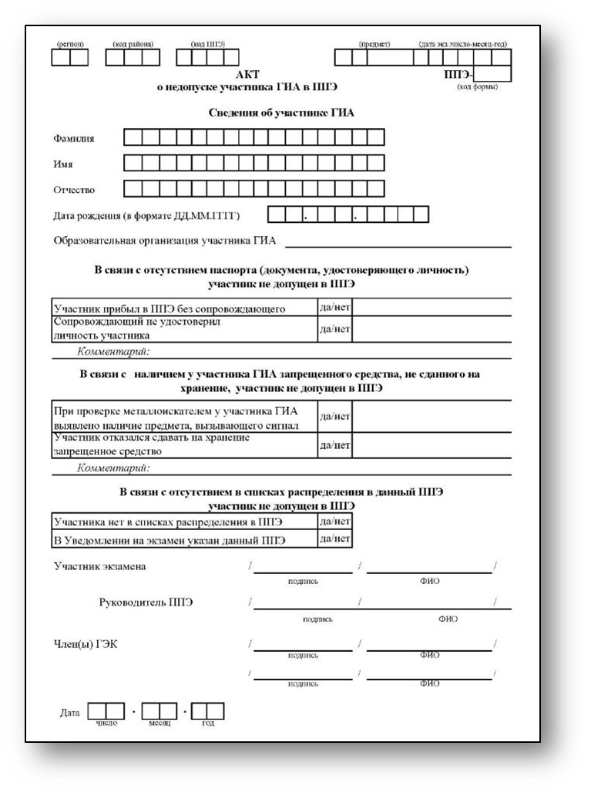
Вход участников
Печатается в ППЭ
Акт о недопуске оформляется в 2 экземплярах.

Slide 11
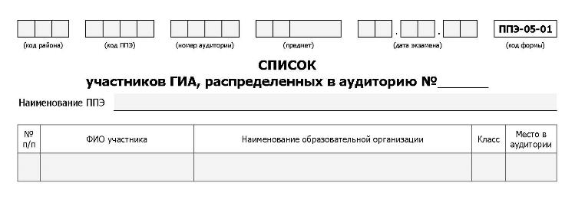
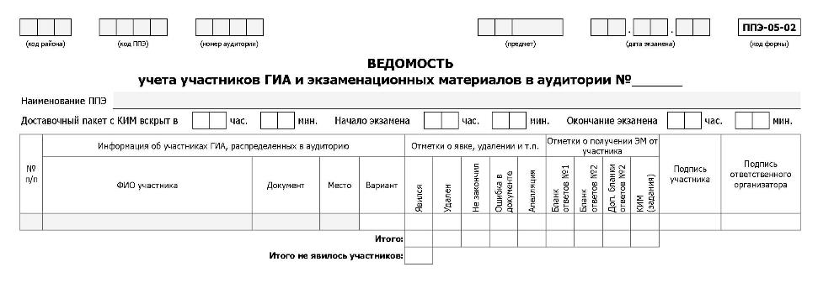
Допуск участников ГИА-9 в аудитории ППЭ (с 9⁰⁰)
Сверить реквизиты документа участника ГИА9 с информацией, содержащейся в Ведомости учета участников (ППЭ-05-02), отметить явку участника в форме ППЭ-05-02.
Указать рабочее место участника ГИА9 в аудитории ППЭ
У входа в аудиторию
У организатора

Slide 12
Ведомость коррекции 12-02
Поставить отметку «V» в графе «Явился»

Slide 13
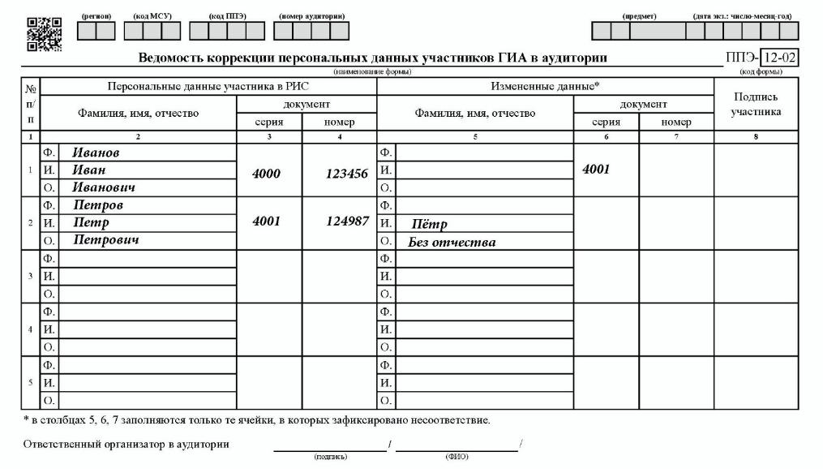
Ведомость коррекции персональных данных 12-02
Заполнить Ведомость коррекции персональных данных участников ГИА в аудитории (ППЭ-12-02), если требуется
Было
Стало – пишем только то, что изменилось!
Печатается в ППЭ

Slide 14
С 9:50 – первая часть инструктажа, выдача именных бланков В случае отсутствия в аудиторном комплекте именных бланков участника экзамена необходимо сообщить о данной проблеме сотрудникам РЦОИ.
Notes:
Правильный ответ: 2

Slide 15
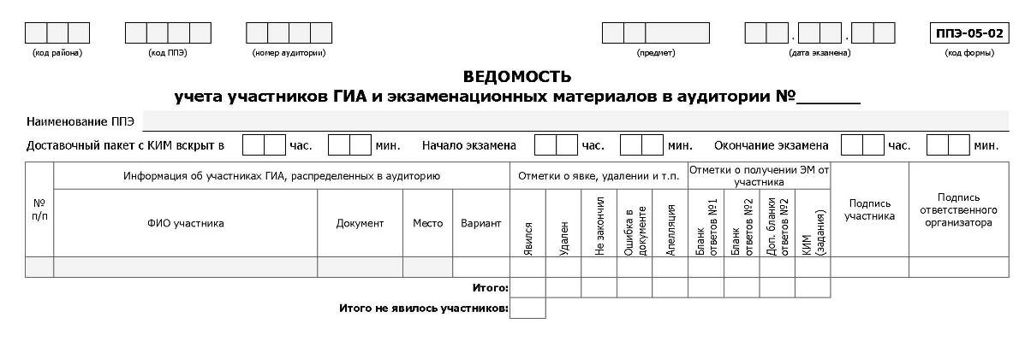
10:00 – вторая часть инструктажа
Варианты КИМ выдаются в свободном порядке
Номер выданного варианта организаторы вписывают в поле «Вариант» всех именных бланков участников и в «Ведомость ППЭ-05-02 в графу «Вариант».
15

Slide 16
ОБРАЗЕЦ ЗАПОЛНЕНИЯ ФОРМЫ ППЭ-05-02

Slide 17
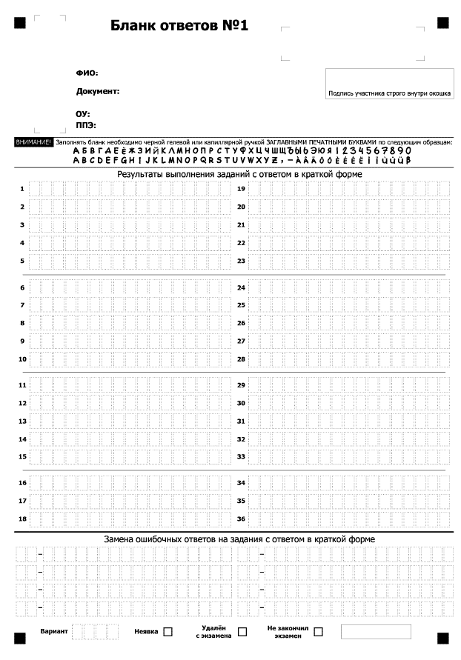
информация об экзамене и рассадке
ШТРИХКОД
ШТРИХКОД
Бланки ГИА-9 заполняются гелевой или капиллярной ручкой черного цвета.
Участник экзамена должен изображать каждую цифру и букву во всех полях Б№1, копируя образец ее написания из строки с образцами написания символов.
Каждое поле в бланках заполняется, начиная с первой позиции (клетки).
ЗАПОЛНЯЕТСЯ В РЦОИ

Slide 18
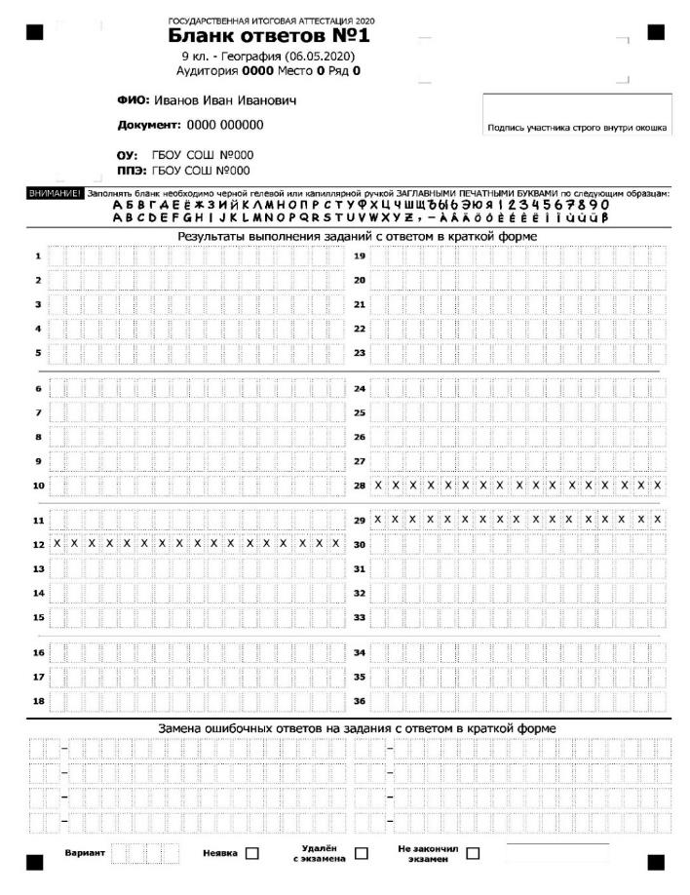
ШТРИХКОД
ШТРИХКОД
В случае, если КИМ ОГЭ не предусматривает записи ответа на бланке №1, поле для записи ответа будет заполнено символами «ХХХ»

Slide 19
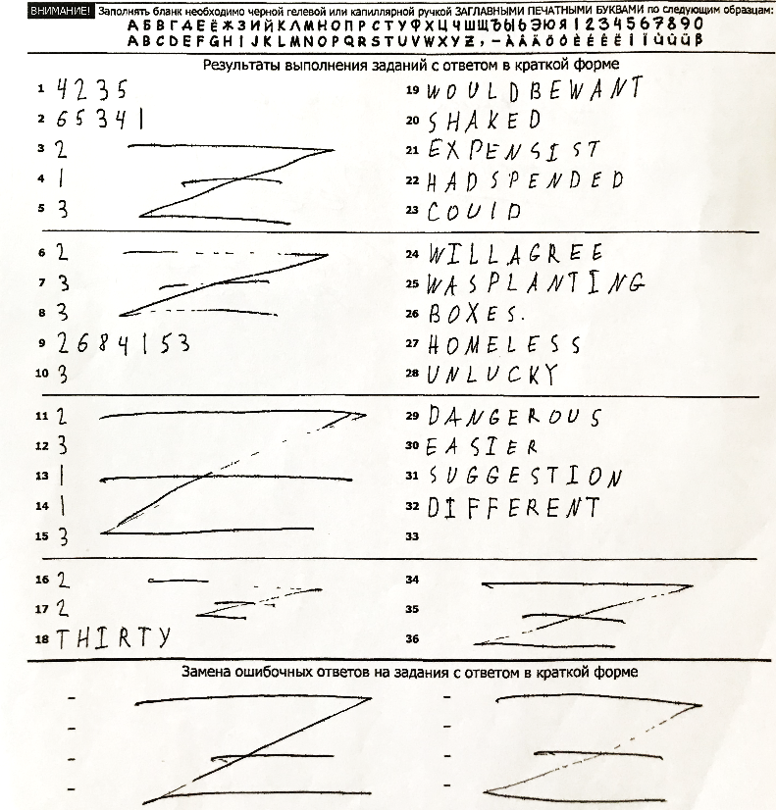
Бланк ответов №1
ОШИБКА
Z НЕ СТАВИМ!

Slide 20
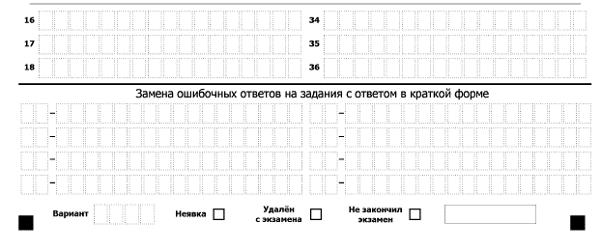
Внизу бланка организатор вписывает номер выданного варианта
Свою подпись ставит, только подтверждая метку «Неявка», «Удалён» или «Не закончил»
Если не зачеркнуть 3, то по итогам обработки у участника не будет ответа на 3 задание
3
ОБЯЗАТЕЛЬНОЕ ПОЛЕ ДЛЯ ЗАПОЛНЕНИЯ
ПОДПИСЬ ОРГАНИЗАТОРА УДОСТОВЕРЯЕТ ТРИ ПРЕДЫДУЩИХ МЕТКИ

Slide 21
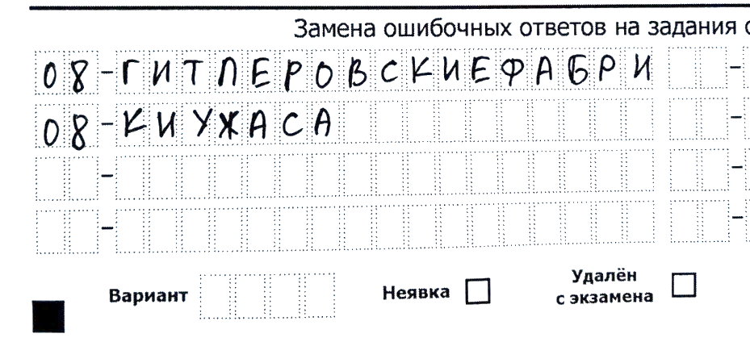
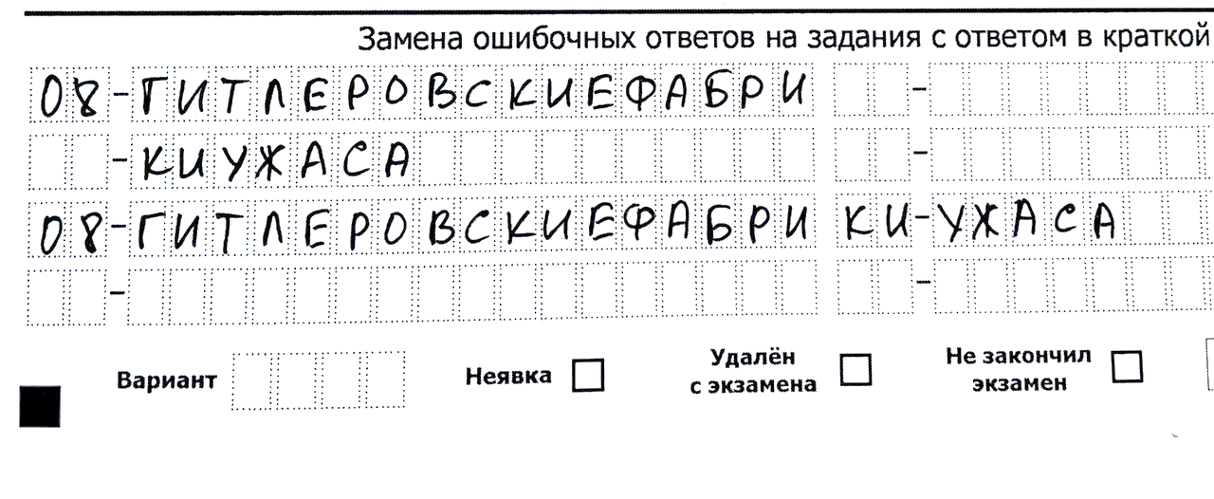
Ответ не должен выходить за пределы поля ответов (17 клеток)

Slide 22
информация об экзамене и рассадке
ШТРИХКОД
ШТРИХКОД
ЗАПОЛНЯЕТСЯ В РЦОИ
Бланк ответов №1 используется на ГВЭ-9 по биологии, иностранным языкам
ПОДПИСЬ ОРГАНИЗАТОРА УДОСТОВЕРЯЕТ ТРИ ПРЕДЫДУЩИХ МЕТКИ
ОБЯЗАТЕЛЬНОЕ ПОЛЕ ДЛЯ ЗАПОЛНЕНИЯ

Slide 23
 | Бланк ответов №1 | Бланк ответов №2
ГВЭ-9 по биологии | Ответы на задания 1-6 | Ответ на задания 7-26
ГВЭ-9 по иностранным языкам | Ответы на задания 1-7 | Ответы на задания 8-20

Slide 24
ШТРИХКОД
ЗАПОЛНЯЕТСЯ ОРГАНИЗАТОРОМ ПРИ ВЫДАЧЕ ДОПОЛНИТЕЛЬНОГО БЛАНКА
информация об экзамене и рассадке
ШТРИХКОД
ЗАПОЛНЯЕТСЯ В РЦОИ
Бланк ответов №2 двусторонний
Z СТАВИМ, если после оформления ответов на бланках №2 остаются незаполненные поля для записи
ОБЯЗАТЕЛЬНОЕ ПОЛЕ ДЛЯ ЗАПОЛНЕНИЯ
ПОДПИСЬ ОРГАНИЗАТОРА УДОСТОВЕРЯЕТ ТРИ ПРЕДЫДУЩИХ МЕТКИ

Slide 25
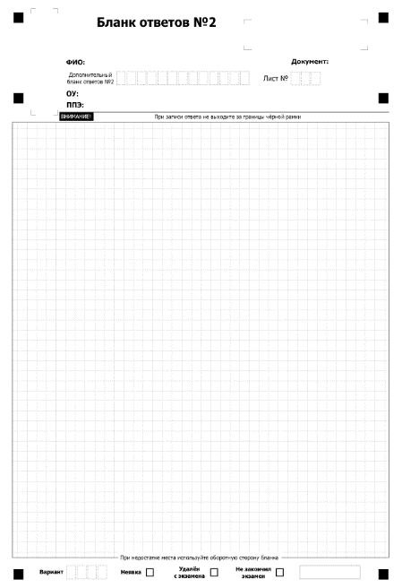
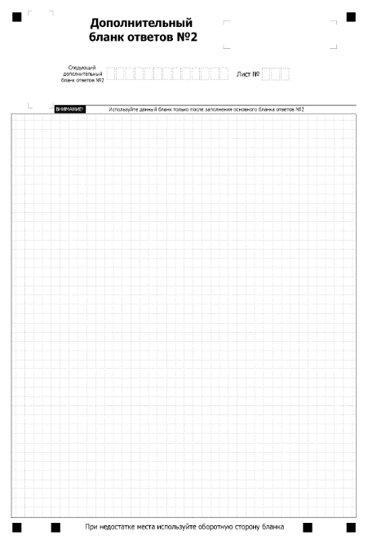
Выдача ДБО
Если участнику ВЫДАЕТСЯ ДБО, организатор переносит номер ДБО на БО №2 и заполняет форму 12-03:
8
1
2
3
ДБО №2 двусторонний

Slide 26
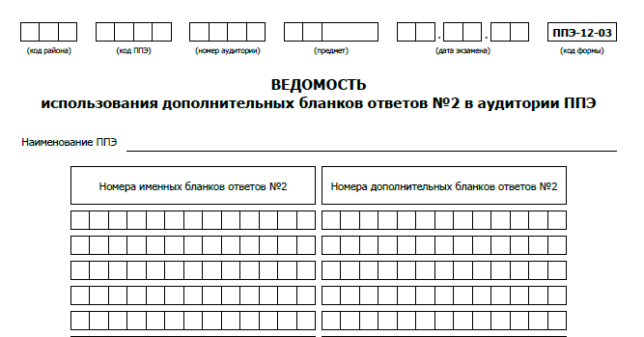
Ведомость использования дополнительных бланков ответов
Печатается в ППЭ

Slide 27
Отметки об удалении, незавершении экзамена, неявке делаются на обоих именных бланках (№1 и №2)
Бланки неявившихся, удаленных и не закончивших экзамен по уважительной причине участников упаковываются в аудитории и обрабатываются в РЦОИ вместе со всеми использованными бланками.

Slide 28
ЗАВЕРШЕНИЕ ПРОВЕДЕНИЯ ЭКЗАМЕНА и СБОР Материалов
В ведомости ППЭ-05-02 в графу «Вариант» вписать номер фактически выданного варианта КИМ.
Проверить заполнение поля «Вариант» на всех именных бланках явившихся участников экзамена.
Поставить прочерк «Z» на всех неиспользованных полях для ответа в бланке №2 и дополнительных бланках №2
Проставить Х в поле «Неявка» на всех бланках неявившихся участников ГИА

Slide 29
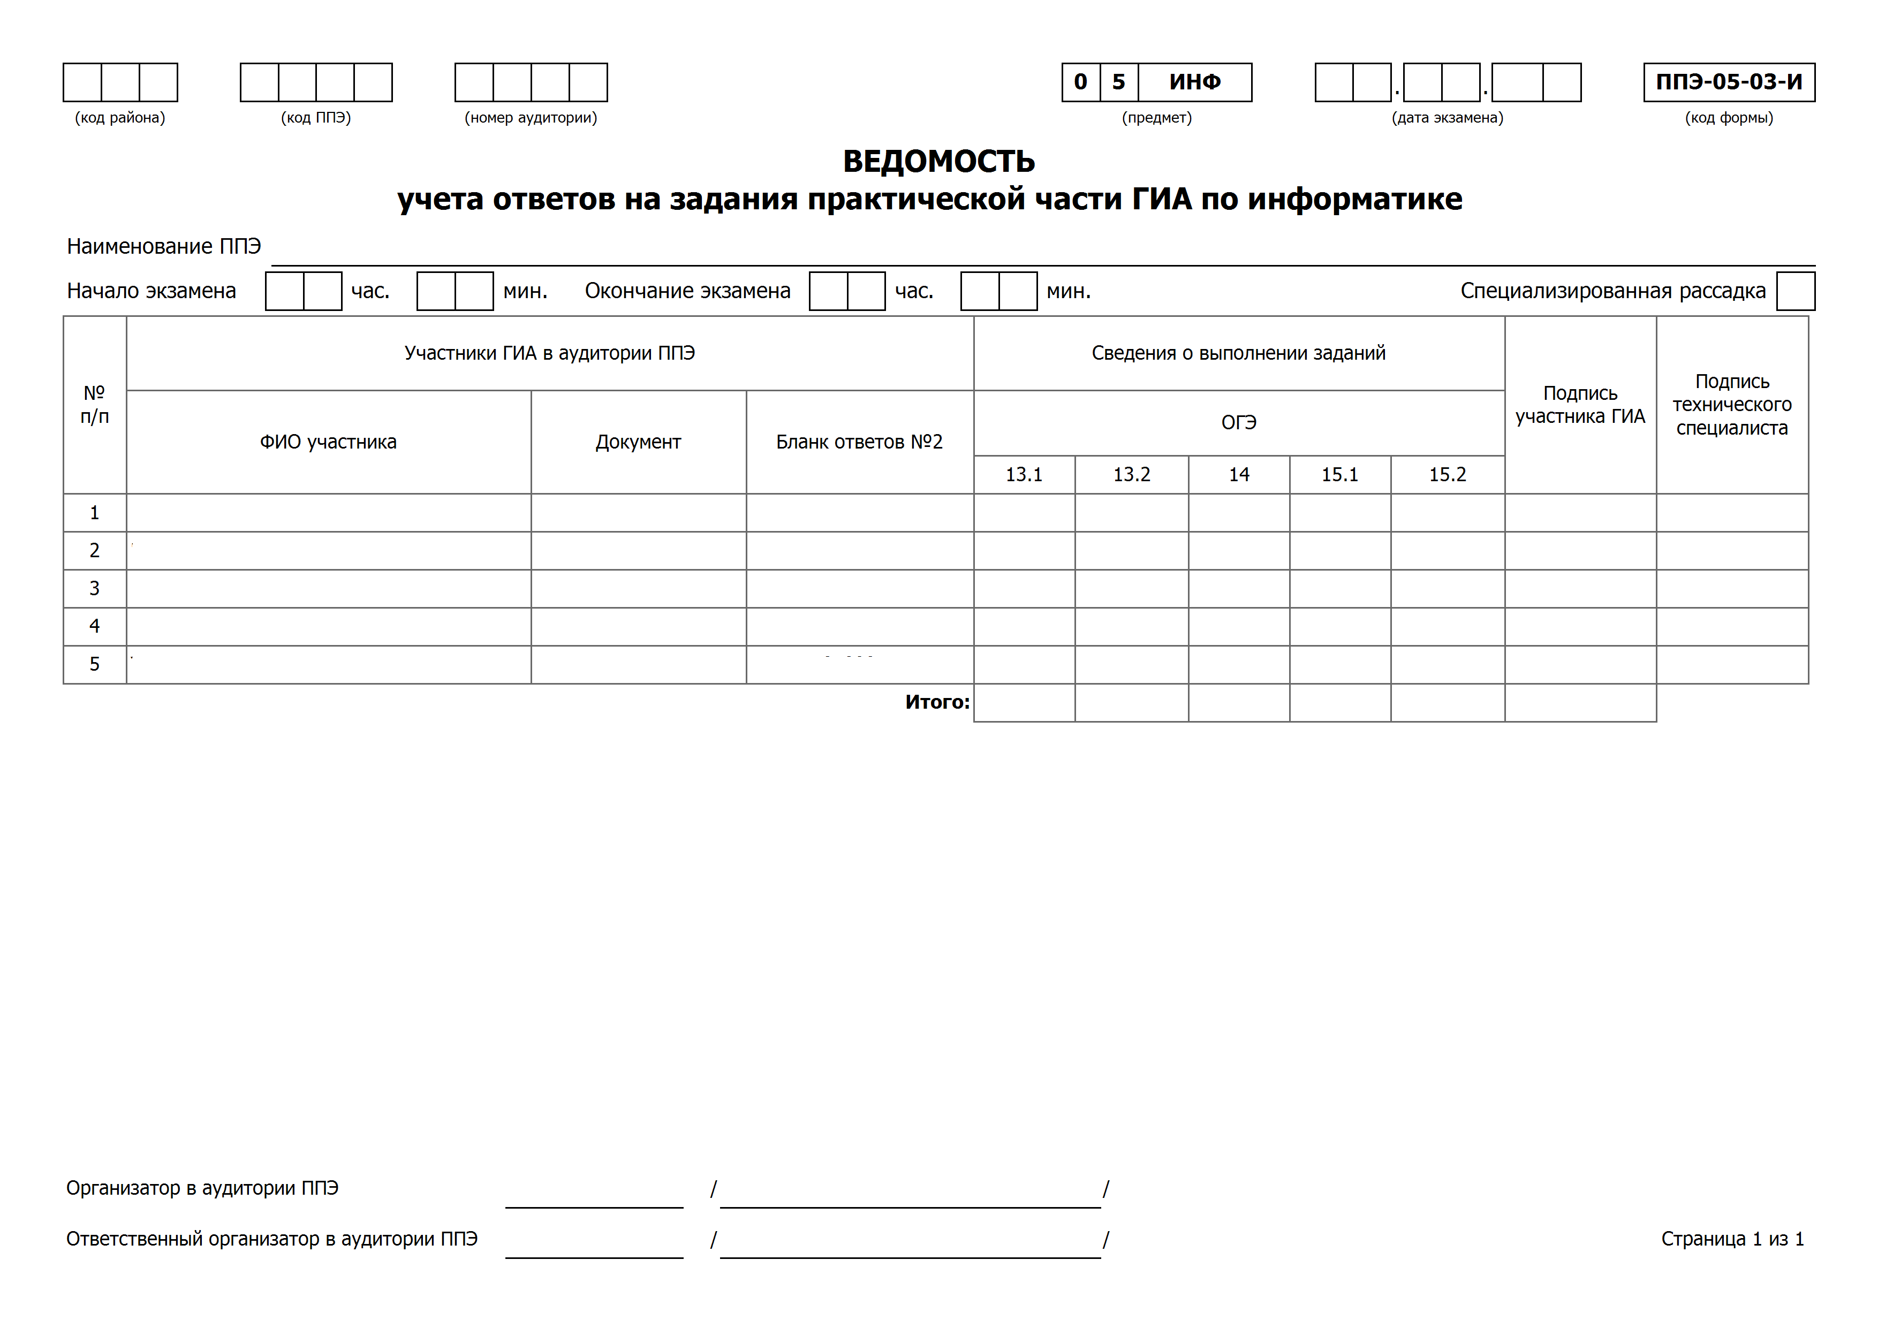
Ответственный организатор достает Ведомость из аудиторного пакета и передает специалисту по проведению инструктажа (техническому специалисту).

Slide 30
Ответственный организатор достает Ведомость из аудиторного пакета и передает специалисту по проведению инструктажа (техническому специалисту).

Slide 31
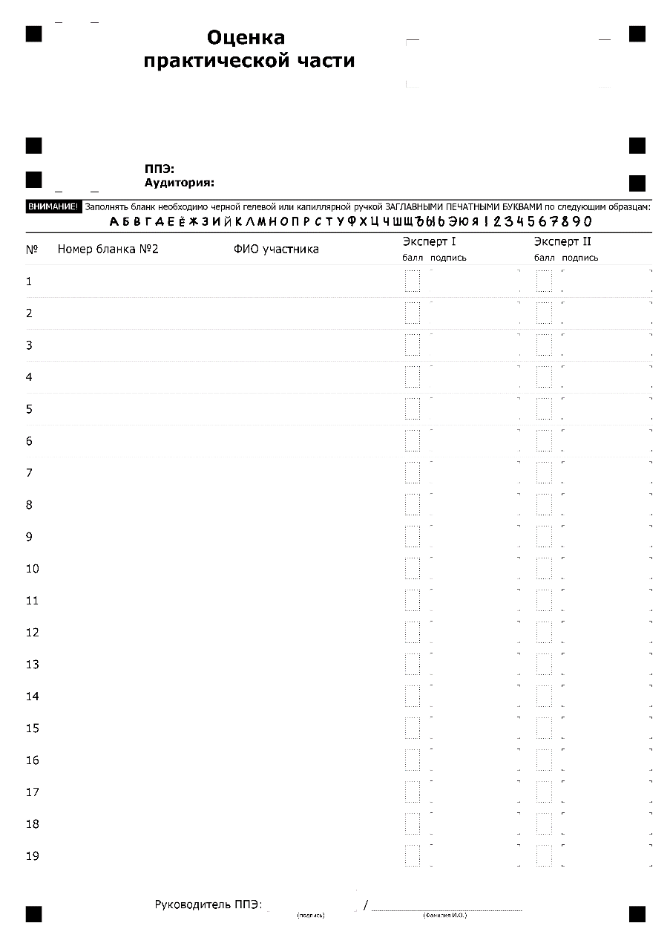
Ведомость оценивания практической части экзамена по химии (ОГЭ)
Ответственный организатор достает Ведомость из аудиторного пакета и передает ответственному эксперту- экзаменатору.
После экзамена ответственный эксперт-экзаменатор сдает Ведомость руководителю ППЭ.

Slide 32
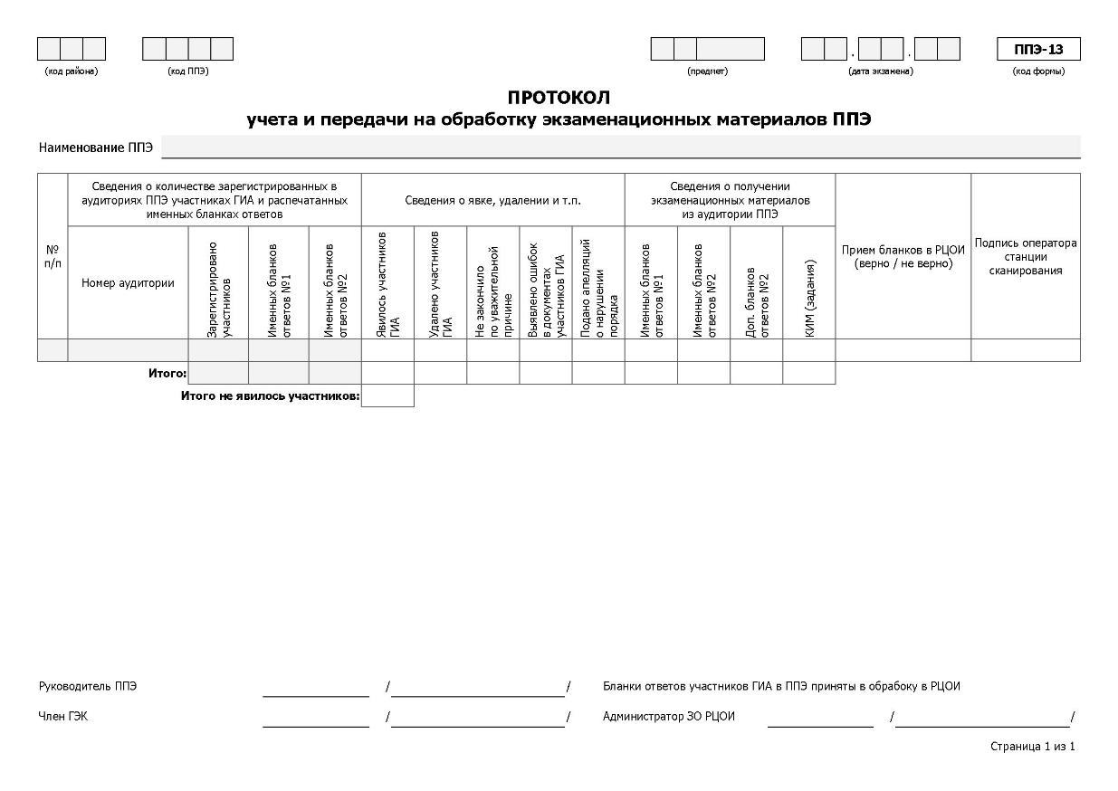
Одинаковые числа

Slide 33
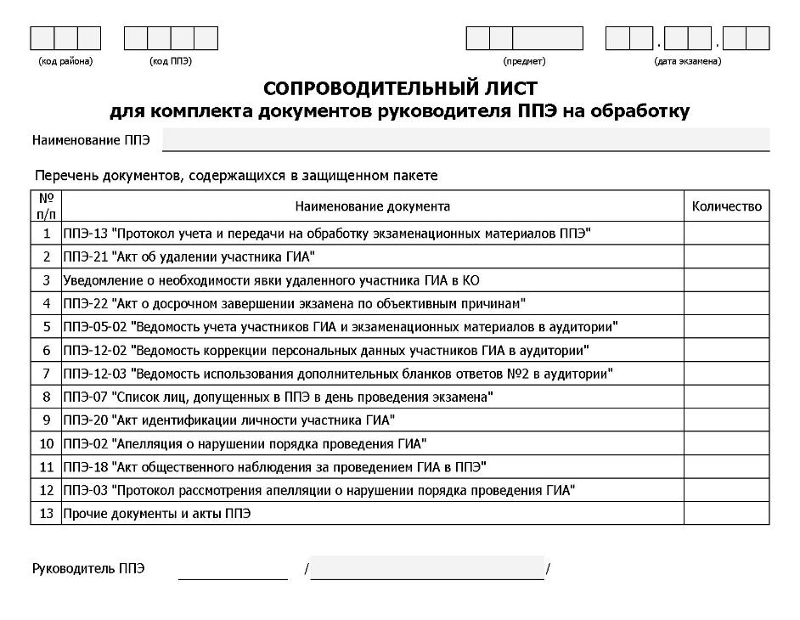
Вписываются только заполненные формы
0 не ставим
Неиспользованные ДБО остаются в районе (в ППЭ или ППОИ)

Slide 34
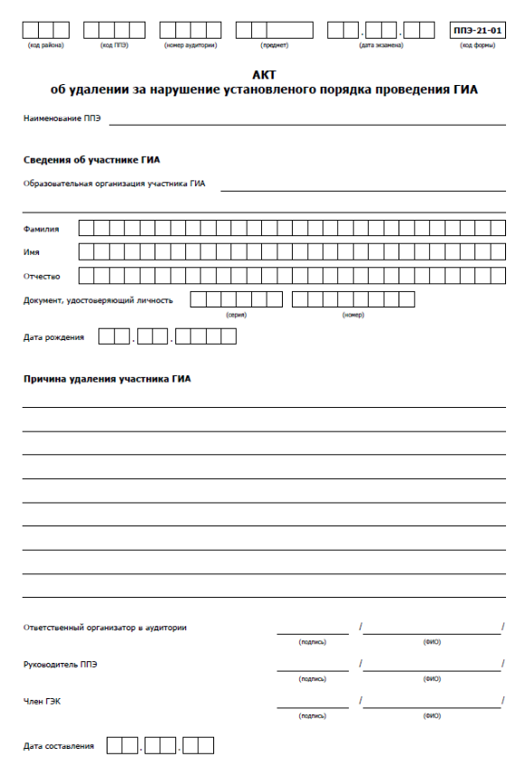
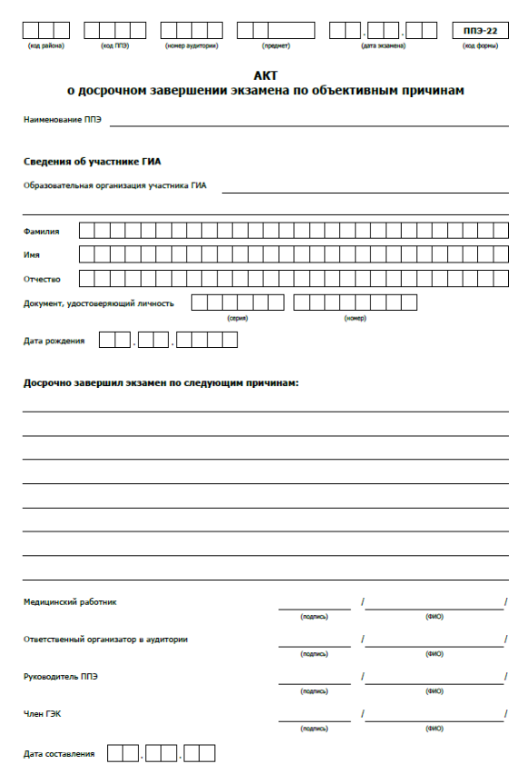

Slide 35
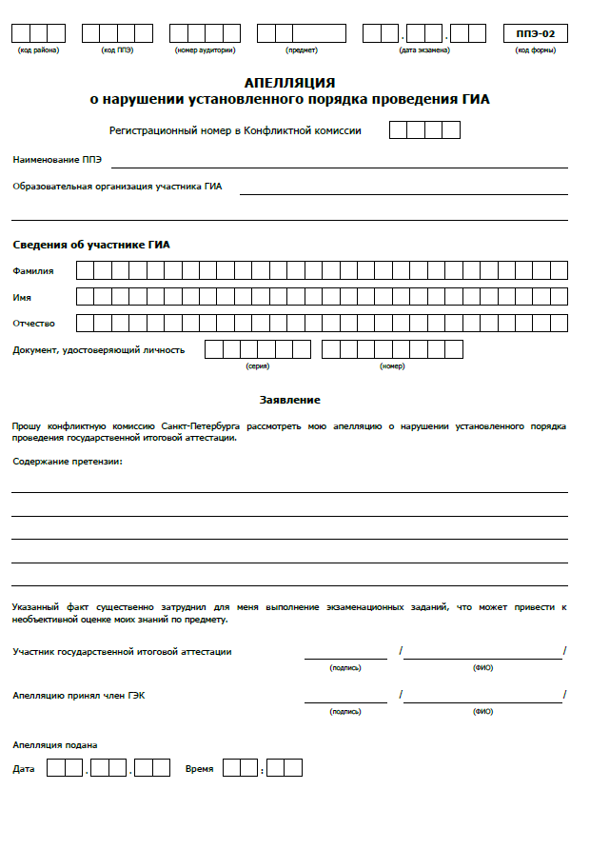
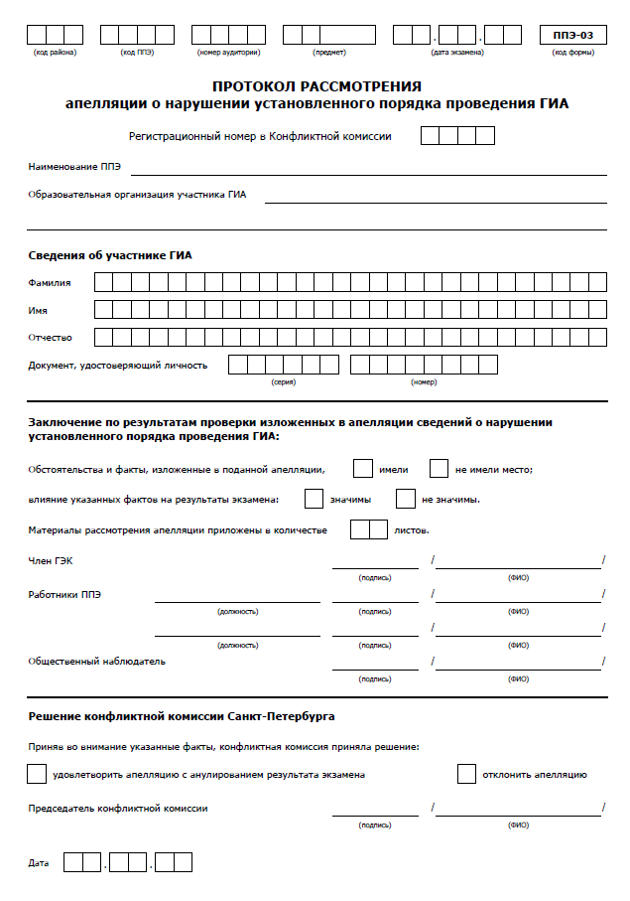
Заполняется в ППЭ
Заполняется в Конфликтной комиссии

Slide 36
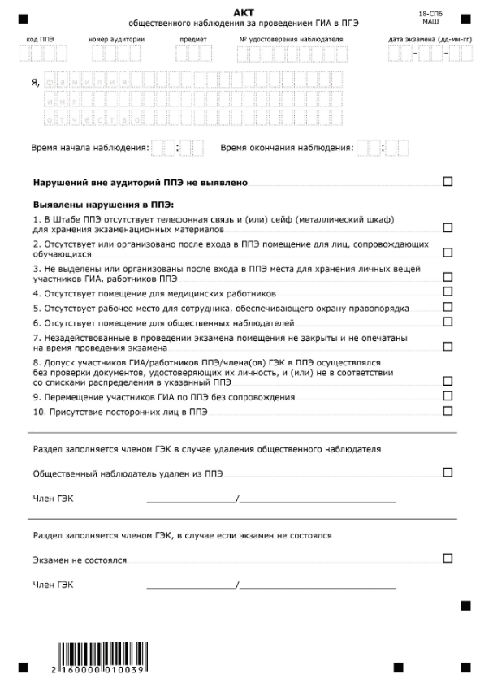
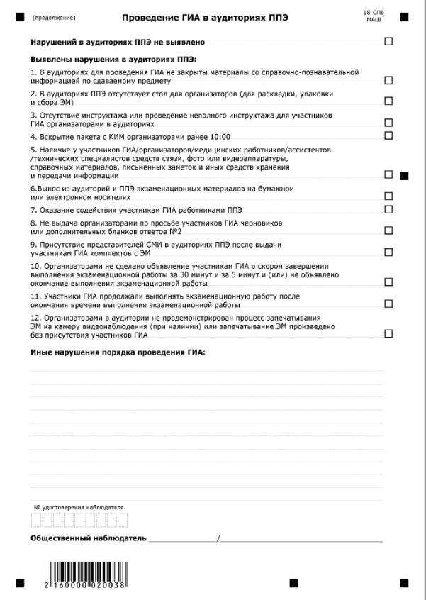
АКТ ОБЩЕСТВЕННОГО НАБЛЮДЕНИЯ (ГИА-9)
ОН вписывает ФИО,
№ удостоверения, кодировки, дату, время ОН
УДАЛЕНИЕ ОН
ОН вписывает № удостоверения, ФИО, подпись
ЭКЗАМЕН НЕ СОСТОЯЛСЯ

Slide 37
АКТ ОБЩЕСТВЕННОГО НАБЛЮДЕНИЯ ГИА-9
Заполнять машиночитаемый акт необходимо черной гелевой ручкой.

Slide 38
ВСЕ ХОРОШО
Нарушения

Slide 39
ВСЕ ХОРОШО
Нарушения

Slide 41
Формирование комплекта документов ППЭ ГИА-9
Формы ппэ для передачи в ППОИ/рцои
1
Акт приемки-передачи (ППЭ-14)
2
Акт общественного наблюдения о проведении ГИА в ППЭ (ППЭ-18МАШ-СПб)
3
Акты об удалении с экзамена (ППЭ-21) с уведомлением о необходимости явки в Комитет по образованию
4
Акты о досрочном завершении экзамена (ППЭ-22)
5
Протокол учета и передачи на обработку ЭМ ППЭ (ППЭ-13)
6
Ведомость учета участников ГИА и ЭМ в аудитории (ППЭ-05-02) (в порядке увеличения номеров аудиторий)
7
Ведомость использования дополнительных бланков №2 (ППЭ-12-03) (в порядке увеличения номеров аудиторий )
8
Список лиц, допущенных в ППЭ (ППЭ-07)
9
Ведомость учета ответов на задания практической части ГИА по информатике и ИКТ (ППЭ-05-03-И) (в порядке увеличения номеров аудиторий)

Slide 42
Формирование комплекта документов ППЭ ГИА 9
Формы ппэ для передачи в рцои
10
Ведомость оценивания практической части экзамена по химии (в порядке увеличения номеров аудиторий)
11
Акт идентификации личности участника ГИА при отсутствии у него документа, удостоверяющего личность (ППЭ-20); Акт о недопуске участника в ППЭ
12
Справки инспекции (в случае присутствия инспекторов в ППЭ)
13
Служебные записки, если они оформлялись
14
Апелляции по вопросам установленного порядка проведения ГИА, если они оформлялись (ППЭ-02)
15
Протокол рассмотрения апелляции (ППЭ-03)
16
Отчет члена ГЭК (ППЭ-10)
17
Ведомость коррекции персональных данных участников (ППЭ-12-02) – передается в ППОИ, обрабатывается администратором района

